Slide 1






















2025/26 學年環境教育項目
Environmental Education Programme 2025/26
環保風紀計劃
Green Prefect (GP) Programme
培訓工作坊（小學組）
7/2/2026
查詢 Enquiry:
2272 0301
education.cahk@gmail.com
主辦機構
Organisers
資助
Funded By
技術顧問
Technical Consultant

Slide 2
內容
目標: 讓環保風紀深入了解低碳概念，為校內推廣做好準備
碳足印及低碳生活
如何籌備環保推廣活動？
腦震盪練習（一）：設計環境推廣活動
如何設計吸引的海報／標語？
腦震盪練習（二）：海報／標語設計

Slide 3
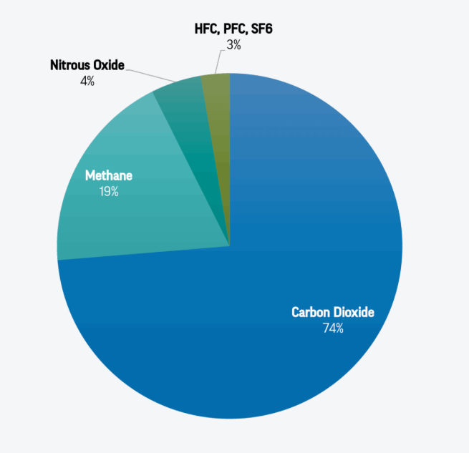
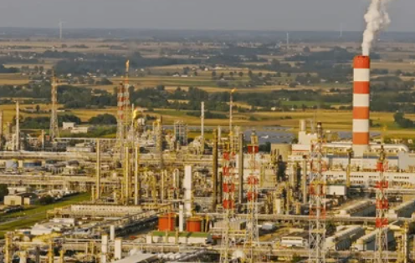
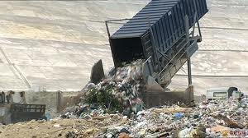
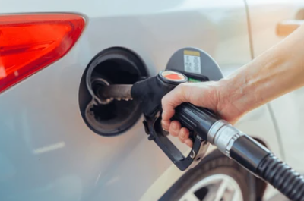
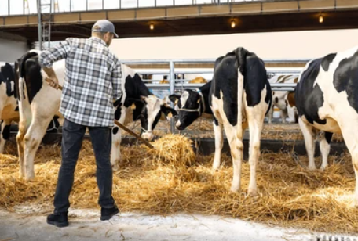
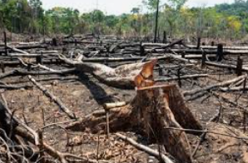
全球人為溫室氣體的排放 (2023)
二氧化碳
(Carbon Dioxide) (CO₂)
甲烷
(Methane) (CH₄)
氫氟碳化物（HFC），全氟化碳（PFC），六氟化硫（SF₆）
一氧化二氮
(Nitrous oxide) (N₂O)
3%
4%
19%
74%
那什麼是碳排放呢?
資料來源: Centre for Climate & Energy Solutions (2023)

Slide 4
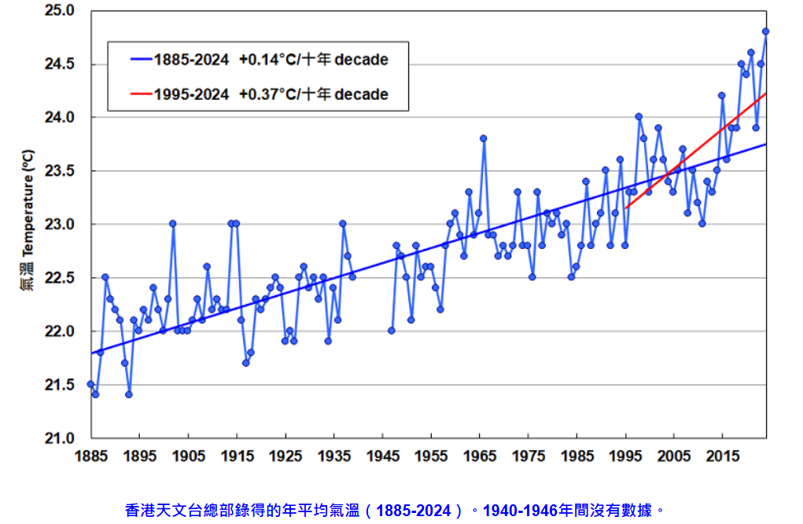
香港的全年平均氣溫變化
香港平均溫度正在上升
紅色斜線呢?
1995年後溫度上升比預期更快
資料來源: 香港天文台

Slide 5
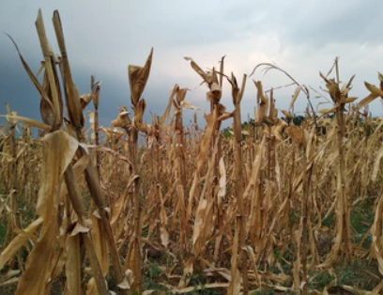
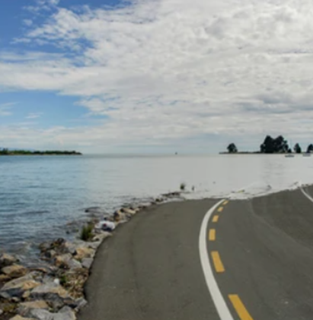
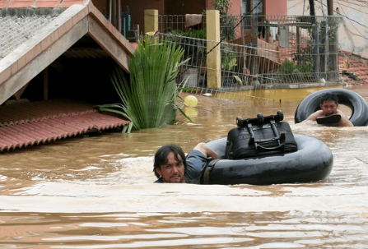

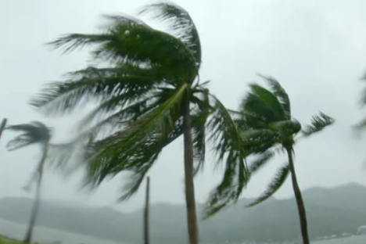
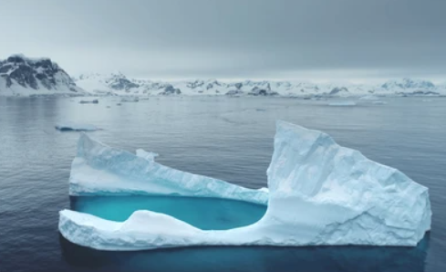
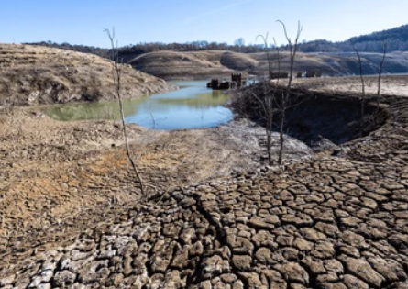
持續高碳排放 ……
農作物失收
海平面上升
氣候難民的出現
兩極冰川與高山積雪融化
乾旱與
水資源危機
天災頻繁

Slide 6
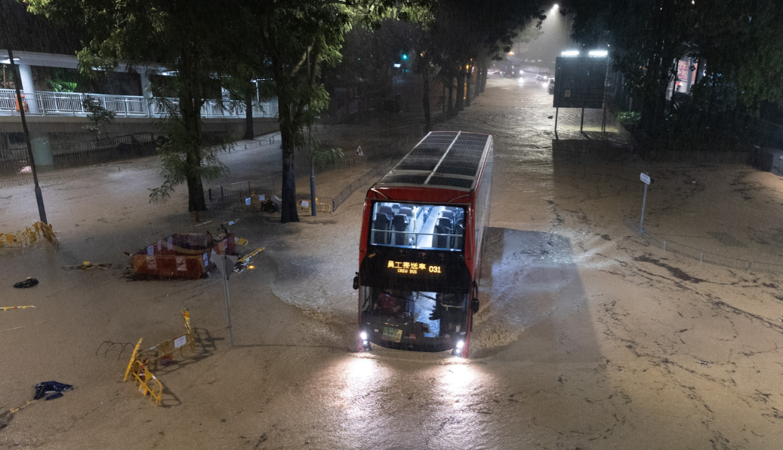
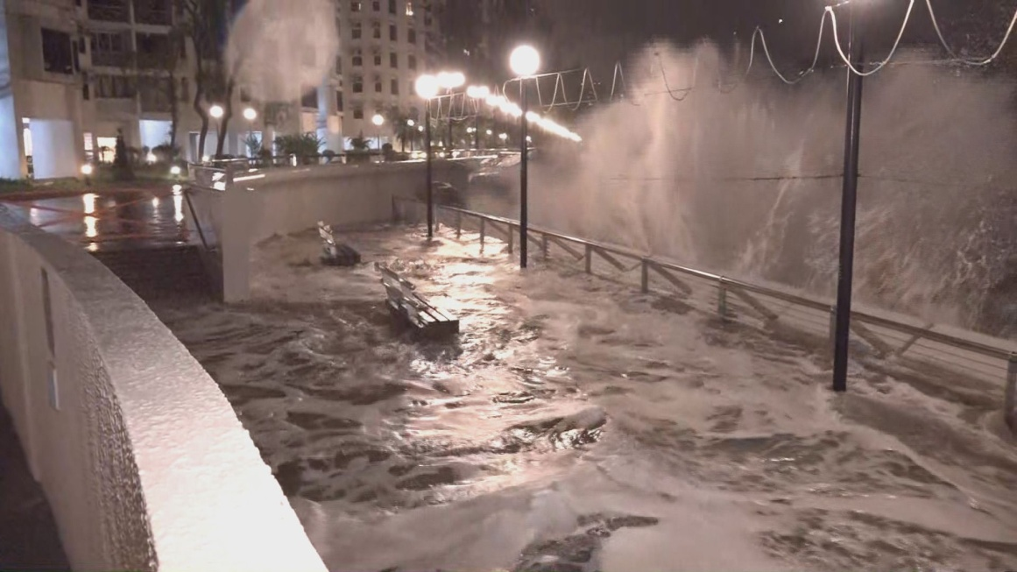
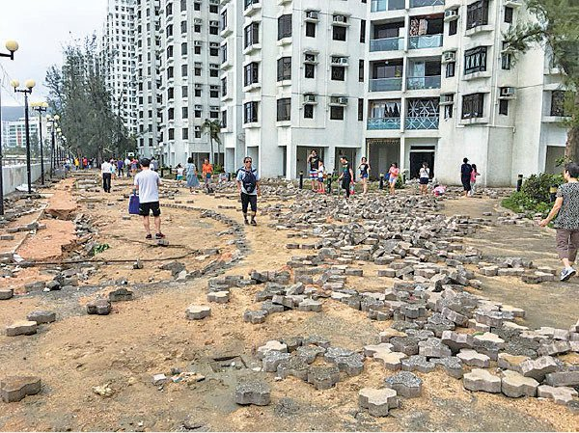
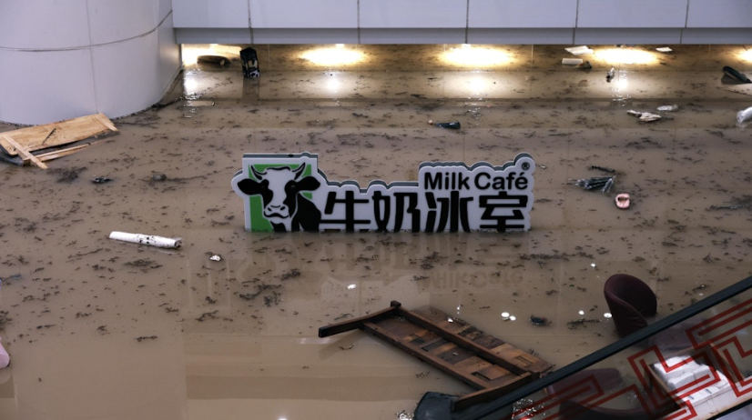
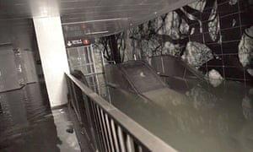
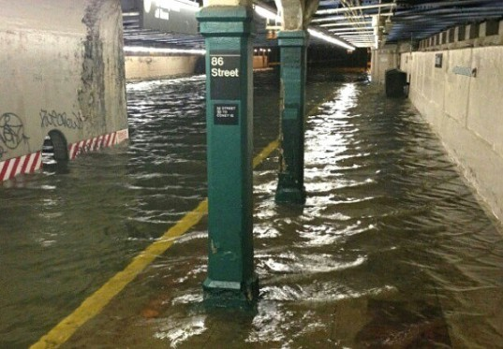
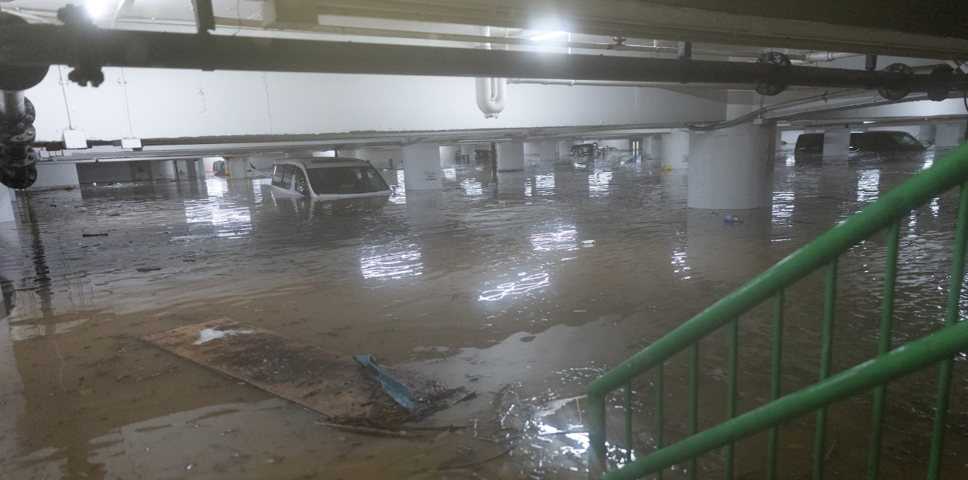
2023
2018
2012

Slide 7
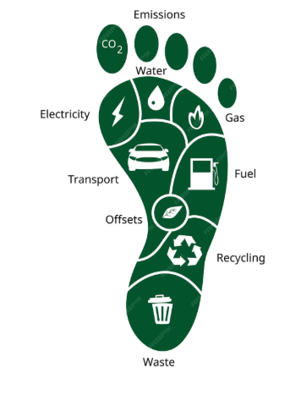
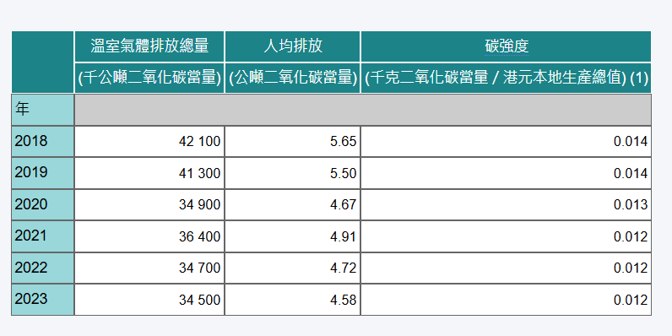
碳足印
碳排
個人、活動直接或間接產生的溫室氣體總排放量
以二氧化碳當量 (CO₂e) 作單位
用水
發電
燃氣
香港
運輸
燃料
碳抵消
回收
廢物
全球
2023 | 37 260 000 | 4.7
資料來源: 香港政府統計處； Statista

Slide 8



住
行
食

Slide 9
住

Slide 10
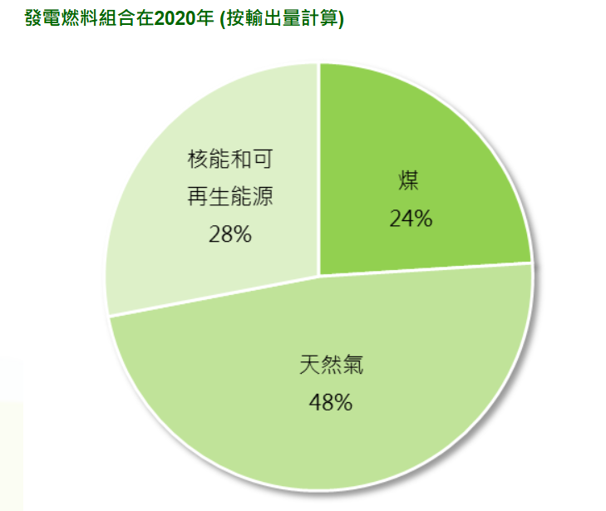
香港電力的來源
為什麼電力使用愈多代表著碳排放愈高呢？
資料來源: 香港機電工程署

Slide 11
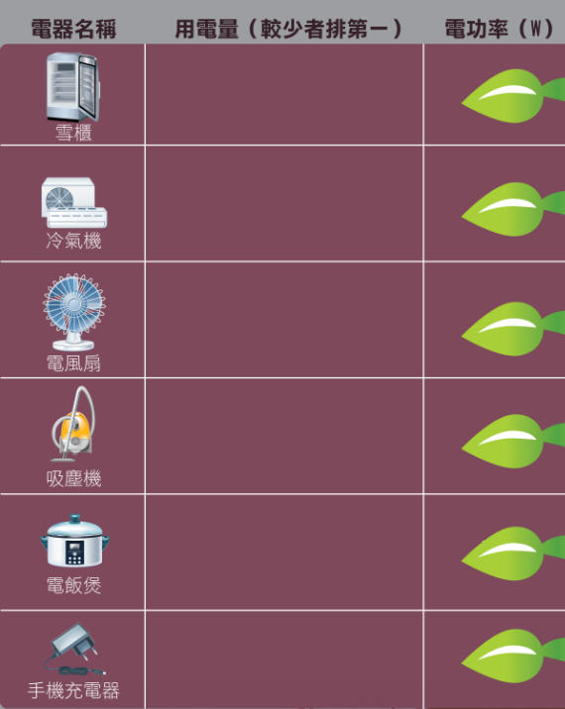
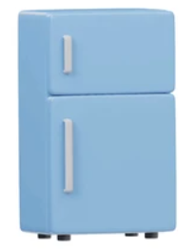
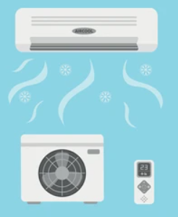
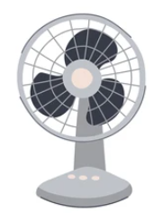
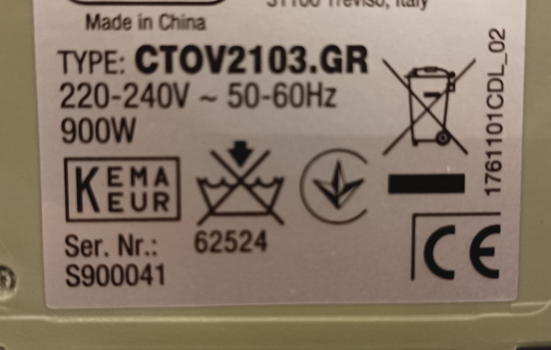
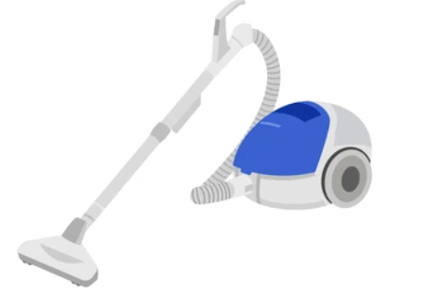
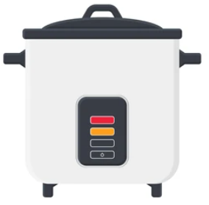
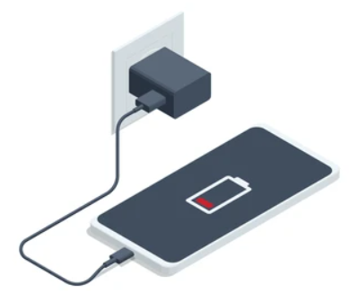
電器的選擇與使用習慣
平均電功率（W）
雪櫃
3
130W
留心電器的功率（火數WATTS）
操作時間長短是關鍵
冷氣機
6
900W
電風扇
2
66W
吸塵機
4
400W
電飯煲
5
500W
手機充電器
1
15W
資料來源：低碳部屋（長春社）

Slide 12

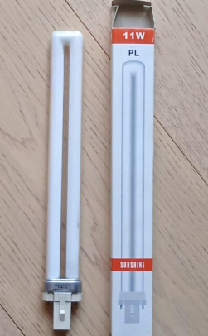
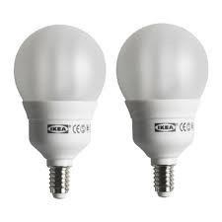
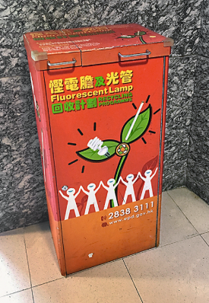
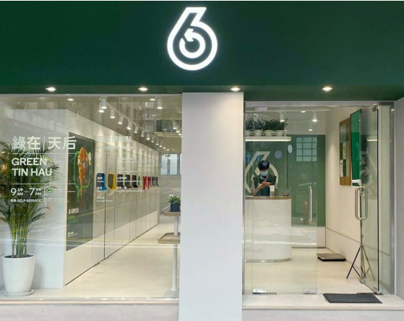
照明
LED 與慳電膽/光管
  電力開支：~80%↓
光暗度調整型號
啟動時間較短
慳電膽具水銀成份 → 須正確棄置

Slide 13
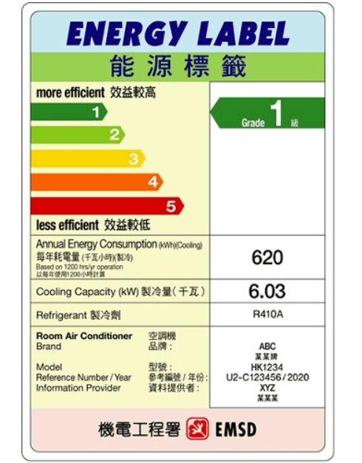
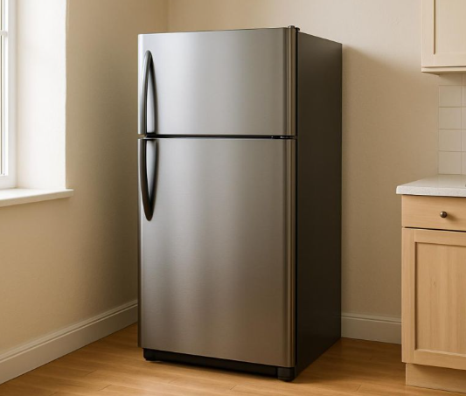
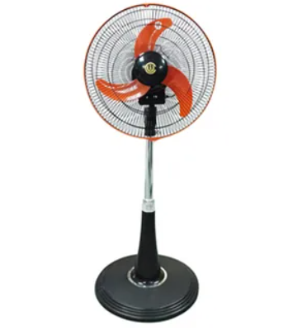
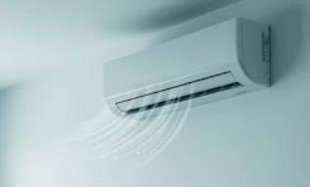
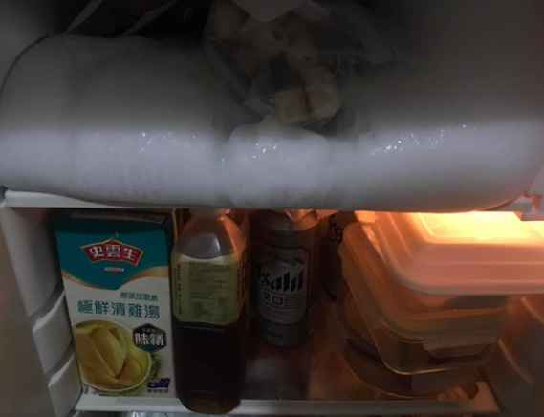
電器的使用
以24-25.5°C為設定溫度，兩者配合運用

Slide 14
食

Slide 15
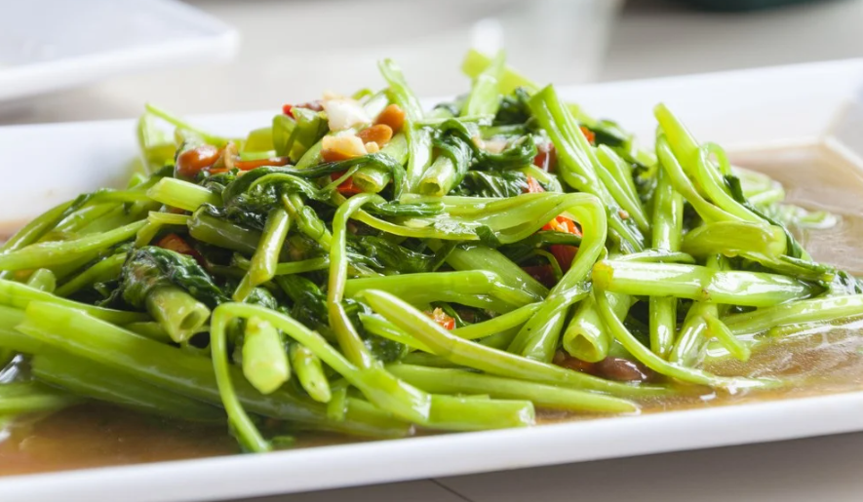
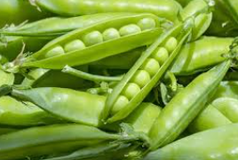
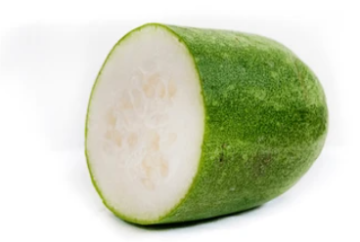
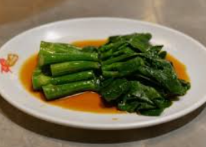
不時不食
按季節時令選擇食物
當造食物的好處：
減少食物里程的碳排放
減少存倉／冷藏的碳排放
新鮮程度與營養值較佳
資料來源: 低碳生活館

Slide 16
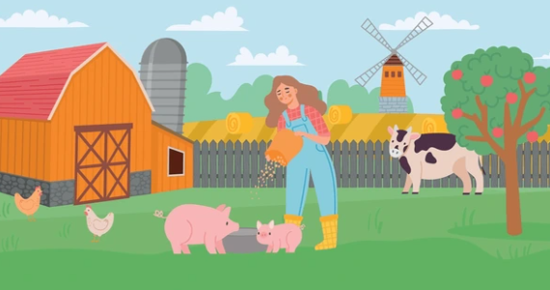
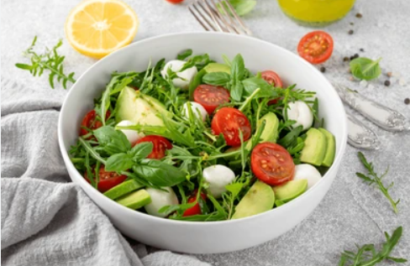
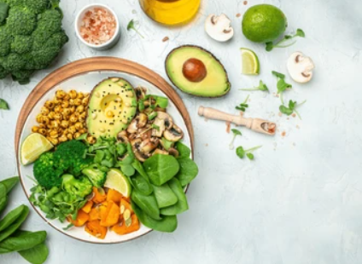
食得要綠 ，多菜少肉！
畜牧業佔全球總碳放量的19.6% (2021)
改變飲食習慣可以減少多少個人的碳排放？
素食
全素
⬇約1.5公噸
⬇約2.1公噸
資料來源：The Breakthrough Institute; 聯合國

Slide 17
行

Slide 18
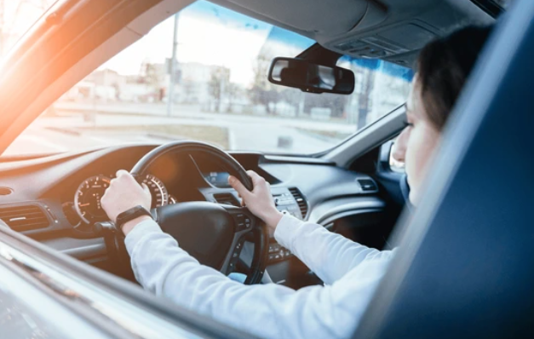

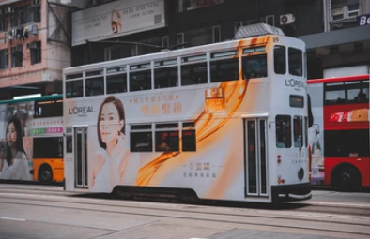
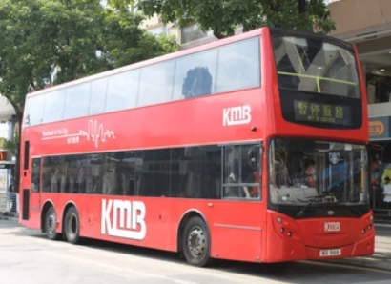




交通排放的佔全球人為溫室氣體15% (2023)
盡量使用大型集體運輸
減少長途空中旅遊的次數
使用少碳排放的交通工具
資料來源：Statista

Slide 19





低碳生活
避免/減少參與高度碳排放的活動
購置/使用產品或服務時，選取碳足印較低者
減少不必要的能源消耗

Slide 20
如何籌備環保推廣活動？

Slide 21

活動主題／目的

Slide 22
例子：舊校服回收 – 活動流程設計
宣傳及校內收集舊校服
兩星期
檢查、篩選及分類
派發
家長日
一天
兩天
收納未被領取的校服

Slide 23


例子：舊服承傳 – 活動計劃書
活動目的 |  | 減少浪費資源 培養環保責任感 加強同學與家長對學校的歸屬感
活動預計成效／目標 |  | 積存的舊校服量減至原有的 $\frac{1}{3}$
日期及時間 |  | 家長日
地點 |  | 禮堂／有蓋操場
對象 |  | 全校同學及家長
資源 | 場地及空間 | 儲物室（作儲物用）、禮堂／有蓋操場（作活動用）
 | 人力 | 環保風紀、老師、校工、家教會義工
 | 物資 | 收集箱、環保袋、分類工具、指示牌 …

Slide 24

例子：舊服承傳 – 活動計劃書（續）
職責 | 派發前 （收集期間） | 宣傳 巡視收集箱 檢查、篩選、分類並收集至儲存倉
 | 派發日 | 場地佈置 記錄回收數量 維持秩序
 | 派發後 | 檢查、篩選、分類並收集至儲存倉 留待下次派發 與社福團體合作，利用舊校服布料升級再造 例如縫製成「環保購物袋」再分發給社區 部分殘舊校服去除校章用作抹布/棄置 利用校章部分製作紀念品，如筆記本封面、相框裝飾等 問卷調查及檢討活動成效

Slide 25
例子：舊服承傳 – 預期的挑戰及應對方法
預期的挑戰 | 應對方法
場面混亂 | 舊校服可按類別及尺碼分類 安排環保風紀維持秩序
校服積存太多 | 將校服積存於合適的地方，如儲物室，以防造成阻塞
事前及事後準備工作冗長 | 安排更多環保風紀協助 全校招募其他同學作義工
活動後剩餘大量物資 | 留待下次使用 透過事後檢討，了解物資用量，以免下次活動再次有過多物資剩餘

Slide 26

腦震盪練習（一）：設計環境推廣活動
任務：設計一項校內環保推廣活動，並為活動命名
討論時間：20分鐘
活動目的
預計成效／目標
地點
所需資源
預期的挑戰及應對方法
日期及時間
對象
內容／流程
匯報時間：每組3分鐘
校內環保問題（每組抽一張）
Notes:
六個校內環境/環保問題:：
午餐常有未食用完的食物被丟棄，校內產生不少廚餘 。
部分同學仍未養成乾淨回收的習慣，常常將可回收垃圾棄置於一般垃圾箱內。
部分同學沒有自備可重用水樽的習慣，以於小食部購買飲品替代，產生不少即棄器皿 。
校內園圃植物種類較為單一，同學普遍對園圃興趣也很低。
放學後, 不少課室電燈電器未有關掉，往往留待工友處理，浪費了電力。
洗手間水龍頭常沒關好，也有同學於洗手間內玩水，做成浪費。

Slide 27


Slide 28
如何設計吸引的海報／標語？

Slide 29


設計時的考慮因素
宣傳目的
  用海報或是標語？
海報／標語的擺放位置
實際大小（A1, A2, A3, A4, A5）
圖片與文字的比例
資訊量的控制
  適當地使用二維碼
圖片來源: 水務署及長春社

Slide 30


顏色的運用
暖色調
冷色調
刺激開心、樂觀、活力的情緒
會刺激注意力
有安撫、冷靜的效果
散發出悲傷的味道

Slide 31

文字大小、排版
可考慮的因素：
  觀看距離
  決定所需突顯的內容
  標題與內文字體大小按重要性安排
文字盡量避免與圖片重疊

Slide 32
腦震盪練習（二）：海報／標語設計
任務：就上一節討論的活動，在A3紙上設計一張海報／標語，以張貼在學校壁報板
討論時間：20分鐘
匯報時間：每組2分鐘

Slide 33




環保風紀計劃參考資料
經驗分享片段
計劃網站
計劃手冊
https://school.ecc.org.hk/tc/programmes/gpp.html

Slide 34
完

